Slide 1




BÀI 3: TÔN TRỌNG NGƯỜI KHÁC
I. Đặt vấn đề : (SGK/9)

Slide 2
Nhận xét về cách cư xử thái độ và việc làm của Mai? Hành vi của Mai có đáng để chúng ta học tập hay không ? Tại sao?
-Không kiêu căng, không coi thường người khác.
-Luôn lễ phép đối với người lớn, chan hòa với bạn bè, giúp đỡ mọi người.
-Hành vi của Mai đáng để chúng ta học tập vì bạn đã tôn trọng người khác.

Slide 3
Nhận xét về cách ứng sử và thái độ của Hải.
Hải
- Không buồn khi bị phân biệt mà còn tự hào .
- Hành vi này rất đáng để chúng ta học tập vì bạn đã biết tôn trọng cha mình.

Slide 4
Nhận xét việc làm của Quân và Hùng. Việc đó có đáng để chúng ta học tập hay không? Tại sao?
- Không nghe giảng bài mà còn cười, đọc chuyện trong giờ học.
- Việc đó không đáng để chúng ta học tập vì Quân và Hùng không tôn trọng người khác.

Slide 5
BÀI 3 : TÔN TRỌNG NGƯỜI KHÁC
I. Đặt vấn đề :
Chúng ta cần phải tôn trọng những người xung quanh.

Slide 6
BÀI 3 : TÔN TRỌNG NGƯỜI KHÁC
II. Nội dung bài học :
1. Thế nào là tôn trọng người khác?

Slide 7
BÀI 3: TÔN TRỌNG NGƯỜI KHÁC
II. Nội dung bài học :
1. Thế nào là tôn trọng người khác ?
Tôn trọng người khác là sự đánh giá đúng mức, coi trọng danh dự, phẩm giá và lợi ích của người khác.

Slide 8

    - Em hiểu thế nào là đánh giá đúng mức?
    - Em hãy giải thích danh dự là gì, phẩm giá là gì, lợi ích của người khác là gì?

Slide 9
Tìm những việc làm thể hiện tôn trọng người khác mà em biết ?
Vâng lời ông bà, cha mẹ anh chị
Biết lắng nghe thầy cô, bạn bè
Bảo vệ danh dự của bạn.
Thừa nhận và học hỏi điểm mạnh của bạn
Không xâm phạm tài sản, thư từ, nhật kí, sự riêng tư của người khác
Không ngắt lời khi người khác đang nói
Không nói xấu, không chê bai, không vu oan cho người khác
Không xả rác bừa bãi, không hút thuốc lá nơi công cộng, không mở tivi, nhạc quá to vào giờ nghỉ.
Không kì thị với những người bị nhiễm HIV

Slide 10
Tìm những việc làm thể hiện không tôn trọng người khác mà em biết ?
Cãi lại lời ông bà, cha mẹ
Nói chuyện trong giờ học giờ chào cờ.
Chế giễu bạn bị tật .
Xả rác bừa bãi
Nói xấu thầy cô, bạn bè
Vu khống
Văng tục, nhục mạ, làm tổn thương người khác
Xâm phạm bí mật riêng tư của người khác

Slide 11
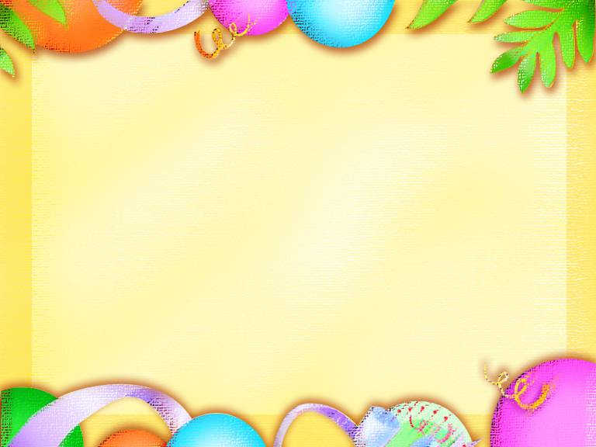
Tôn trọng nhau là biết coi trọng nhau không phân biệt giới tính, tuổi tác, trình độ, sang giàu hay nghèo hèn, nông thôn hay thành thị, tôn giáo hay dân tộc, dù là một em bé hay người nhỏ tuổi hơn, mình cũng phải tôn trọng.

Slide 12
BÀI 3 : TÔN TRỌNG NGƯỜI KHÁC
II. Nội dung bài học :
2. Ý nghĩa:

Slide 13

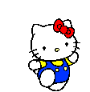
Em thấy những điều gì là tốt khi mọi người luôn biết tôn trọng lẫn nhau ?

Slide 14
    Em hãy cho cô biết vì sao chúng ta cần phải tôn trọng người khác ?

Slide 15
BÀI 3 : TÔN TRỌNG NGƯỜI KHÁC
II. Nội dung bài học :
2. Ý nghĩa :
- Nhận được sự tôn trọng của người khác đối với mình.
- Góp phần làm cho quan hệ xã hội trong sáng, lành mạnh và tốt đẹp.

Slide 16

Em thấy các bạn học sinh ở lớp, ở trường nơi em đang học đã biết tôn trọng mọi người xung quanh chưa? Trình bày suy nghĩ của em về vấn đề đó ?

Slide 17
Theo em, chúng ta nên làm thế nào để xây dựng cho các bạn trong lớp đức tính biết tôn trọng mọi người ?

Slide 18
BÀI 3 : TÔN TRỌNG NGƯỜI KHÁC
II. Nội dung bài học :
3. Rèn luyện:
Cần tôn trọng mọi người ở mọi nơi, mọi lúc, cả trong cử chỉ, hành động và lời nói.

Slide 19
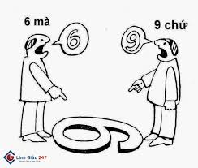
Trong cuộc sống, không phải lúc nào người này đúng thì người kia sẽ sai, trước khi làm việc gì hay nói việc gì, hãy thử đặt mình ở vị trí, lập trường của đối phương để xem xét

Slide 20
Mỗi người đều có những trải nghiệm riêng, vấp ngã riêng và học được những bài học riêng cho mình. Không phải ai cũng có những trải nghiệm giống nhau hay học được những bài học giống nhau. Chúng ta có thể chia sẻ kinh nghiệm của mình nhưng đừng áp đặt hay bắt buộc những người khác phải giống mình hoặc thất vọng khi họ không làm được, hay coi thường những trải nghiệm của họ. Bởi vì khi đó chúng ta đã ngầm so sánh mình với họ. Bất cứ sự so sánh nào cũng khập khiễng, và dẫn đến kết quả một bên hơn, một bên kém. Và đồng thời sự so sánh cũng dẫn đến coi thường người khác, phán xét rồi đổ lỗi, hạn chế cách nhìn cũng như cách tiếp nhận thông tin.

Slide 21
BÀI 3 : TÔN TRỌNG NGƯỜI KHÁC
III. Bài tập:
Bài 1 ( SGK/10 )

Slide 22
Bài tập 2 : Theo em, tôn trọng người khác có phải là đồng tình, ủng hộ, lắng nghe mà không có sự đấu tranh, phê phán khi họ có ý kiến và việc làm không đúng ?
→ Tôn trọng người khác không có nghĩa là đồng tình, ủng hộ, lắng nghe mà không có sự đấu tranh, phê phán khi họ có ý kiến và việc làm không đúng

Slide 23

Bài tập 3 : Ta chỉ tôn trọng người có việc làm đúng, còn người có hành động và việc làm không đúng ta coi khinh, miệt thị, xúc phạm đến danh dự hay dùng những lời lẽ thô tục, thiếu tế nhị để chỉ trích họ. Trình bày ý kiến của em về vấn đề này?
→ Tôn trọng người khác được thể hiện bằng hành vi có văn hoá kể cả trong trường hợp đấu tranh, phê bình họ, không coi khinh, miệt thị hay xúc phạm đến danh dự hay dùng những lời lẽ thô tục, thiếu tế nhị để chỉ trích họ. Ta cần lịch sự, nhã nhặn phân tích cho họ thấy cái sai trong ý kiến hay việc làm của họ.

Slide 24


*Hướng dẫn học tập ở nhà:
Học bài.
Làm bài 2, 3, 4 (SGK)
Chuẩn bị bài 4 “Giữ chữ tín”

